Slide 1

2019前端组暑假培训X
JavaScript中的作用域以及继承
汇报人：郑伟滨

Slide 2
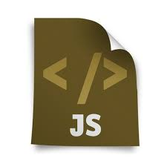
JS的作用域链以及作用域对象
如何理解JS的作用域链以及作用域对象

Slide 3

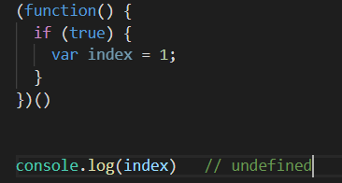
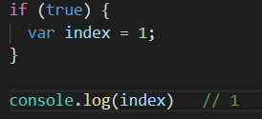
什么叫做作用域
What is the scope?
简单一句话：作用域指的是一个变量能够活动的范围。
在哪里能被访问到，哪里就是它的作用域。很简单
不过我们可以通过函数来模拟块级作用域。如下：
在ES5版本中，JavaScript是没有块级作用域的。
即除了函数外，外部是可以访问到{}内部声明的变量
这是因为函数能够作为一个块级作用域，
外部不能访问内部

Slide 4
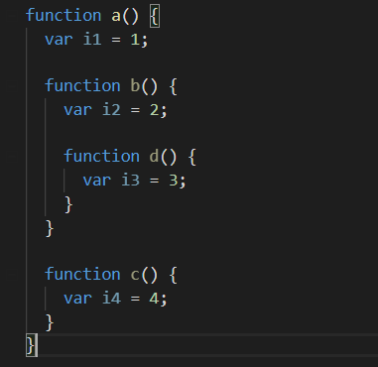
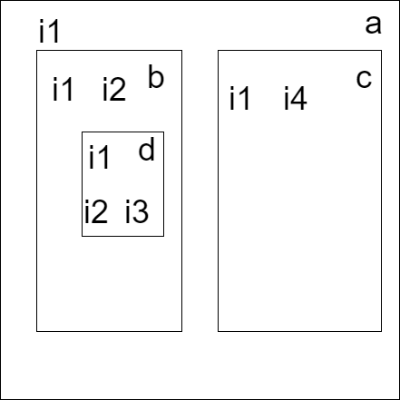
一张图看明白JavaScript的作用域链
→
这么理解：每个函数都是一个小黑屋，黑屋里面能看到外面，外面却看不到里面

Slide 5
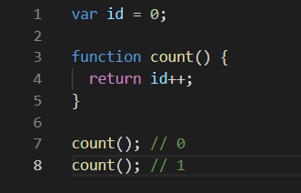
作用域链可以来干什么？
模拟静态变量：JS本身是没有静态变量的，通过作用域链可以进行模仿静态变量。
闭包：JS本身是没有静态变量的，通过作用域链可以进行模仿静态变量。

Slide 6
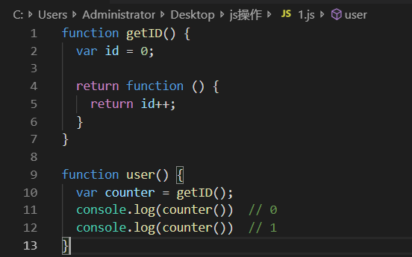
作用域链可以来干什么？
闭包：可以访问另外的作用域的变量叫做闭包。
getID函数还有user函数本来是两个不同的分支，正常情况下user无论如何是无法访问到getID里面声明的变量。
但是通过闭包，user却可以访问getID里面的变量，这就是闭包。

Slide 7
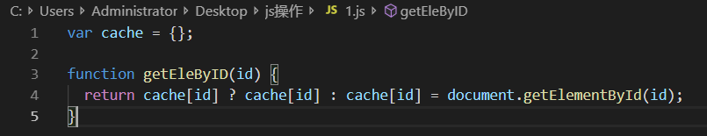

闭包实际用处
缓存：缓存的作用是将刚刚通过某个操作得到的数据存放下来，
然后想要再次操作相同的数据的时候就直接获取数据，不需要通过操作。
存在的问题：
1. 别的地方可以随意修改cache对象。缓存应该是一个个人隐私的地方
2. 如果把getEleByID换成别的，比如getEleByClassName，那么可能会产生
命名空间冲突，我想要多个独立的空间。

Slide 8
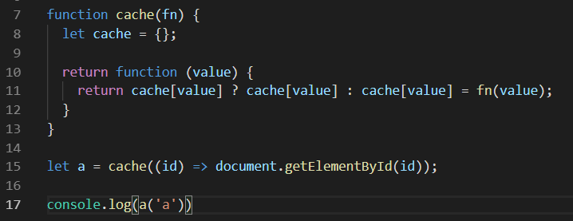

闭包实际用处
优点：
1. 可以设置多种缓存，每种缓存具有相同的散列表
2. 缓存只有返回的函数才可以访问，其他没人能够访问

Slide 9
闭包实际用处
优点：
1. 可以设置多种缓存，每种缓存具有相同的散列表
2. 缓存只有返回的函数才可以访问，其他没人能够访问

Slide 10
闭包实际用处
优点：
1. 可以设置多种缓存，每种缓存具有相同的散列表
2. 缓存只有返回的函数才可以访问，其他没人能够访问

Slide 11
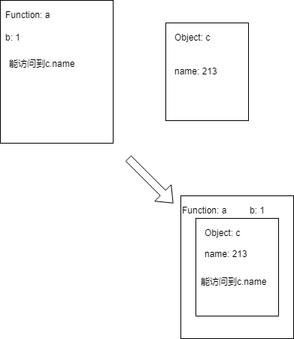
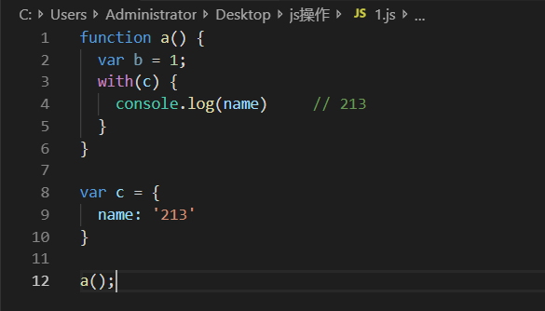
如何扩大作用域
用with语句就能扩大作用域，但是不建议用with语句

Slide 12
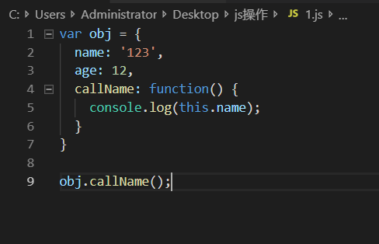
什么是作用域对象？为何要作用域对象
作用域对象的就是在函数中this的指向。如果这个函数作为一个对象的方法的话，
那么这个作用域对象就是这个对象。
作用域对象的存在就是方便访问到对象的一些属性方法。

Slide 13

JavaScript的作用域

Slide 14
谢谢观看
2019.07.10

